Slide 1
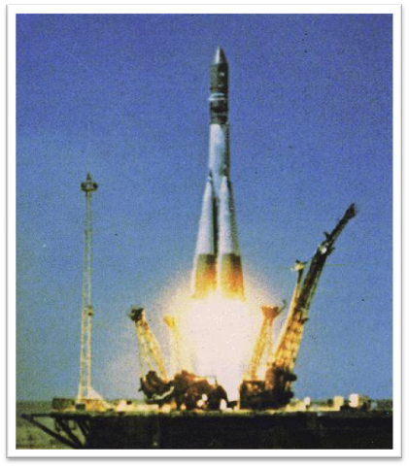
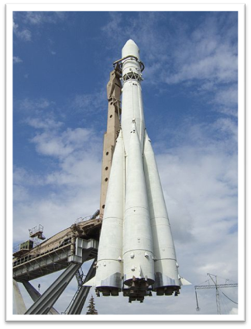
«Вперёд, в космические дали»
Красноярск 2011год

Slide 2
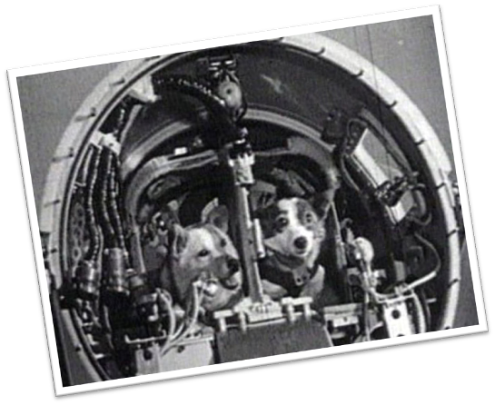
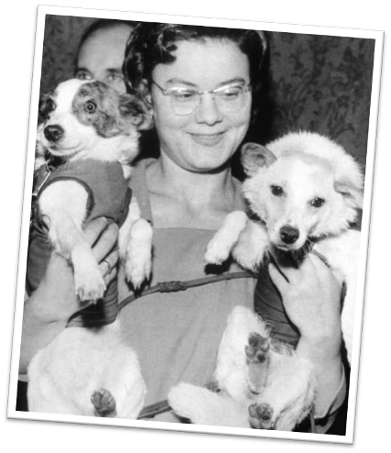
Белка и Стрелка

Slide 3
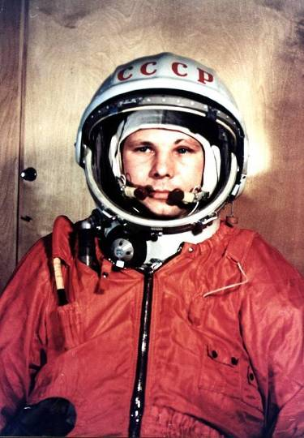
Юрий Гагарин

Slide 4
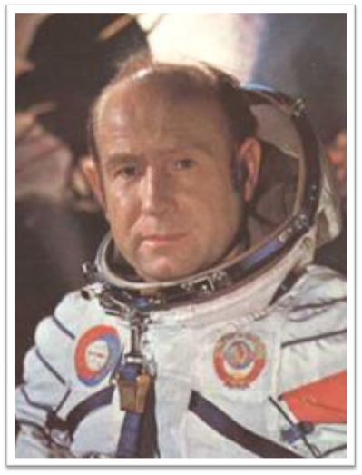
Алексей Леонов

Slide 5
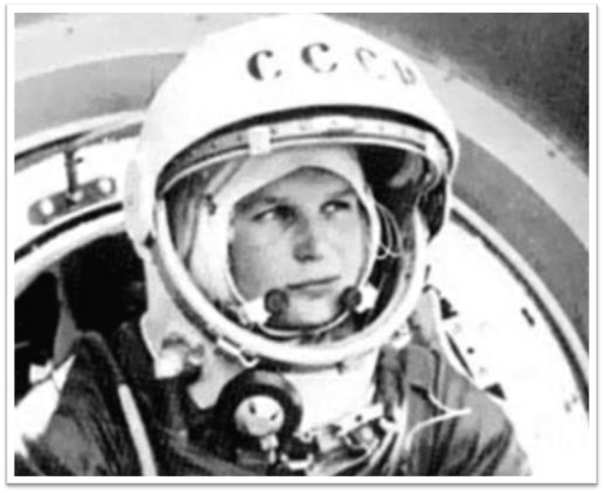
Валентина Терешкова

Slide 6


Сосчитай и назови, сколько ракет летит вправо, влево, вверх, вниз?
1, 2, 3, 4, 5

Slide 7



Загадки

Slide 8
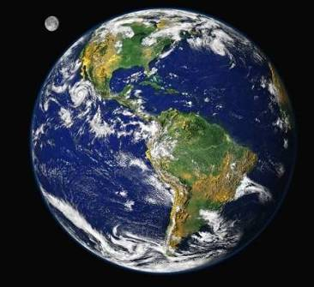
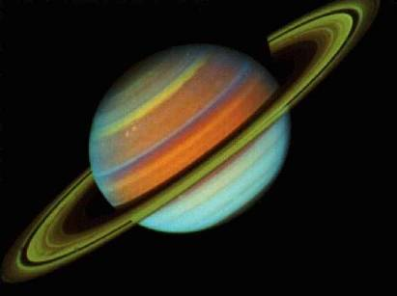
Назови планеты

Slide 9



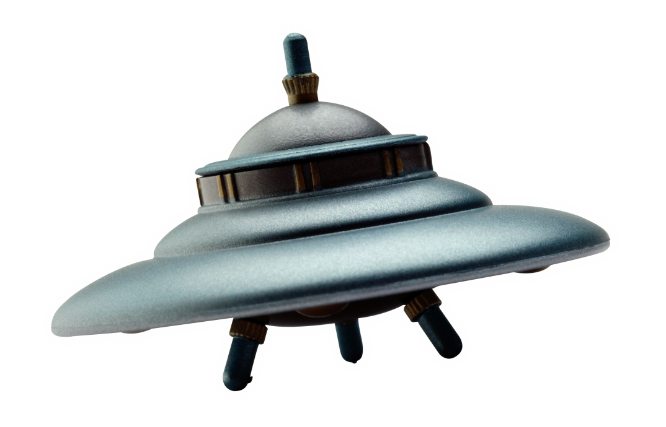
Убери лишнее

Slide 10



Найди пару
1
3
2
5
6
4

Slide 11
Составители презентации: Дарочкина Н.А.
Ольшанская Л.Н.
Ракчеева Н. Ю.

